Slide 1
Conduite à tenir devant une morsure par un animal (chien)
Année universitaire 2020/2021
Dr Charaoui Khalida
Faculté de médecine/ UC3

Slide 2
Introduction
Zoonose des animaux à sang chaud.
Problème de santé publique.
Accidentellement humaine.
Transmise le plus souvent par le chien.
Encéphalite toujours mortelle.
Pas de traitement de la rage humaine déclarée.
La sérovaccination après exposition au risque rabique constitue, l’essentiel du traitement de la rage.
Maladie à déclaration obligatoire.

Slide 3
Appréciation du risque de contamination
Enzootie rabique : milieu rural +++
Etat de l’animal mordeur
siège de la morsure : face , cou, extrémités
muqueuses
type de l’exposition : morsure , griffure, gravité de la morsure

Slide 4
Etat de l’animal mordeur
1-animal vivant
son état est apprécié par un vétérinaire avec document attestant:
de son comportement du moment
de son statut vaccinal: moins d’une année et plus d’un mois
03 certificats de mise en observation obligatoire J0 J7 J14
Si l’animal est sauvage: risque majeur de rage
2- animal mort ou tué
sa tète adressée d’urgence, dans la glace, au laboratoire

Slide 6
Moyens thérapeutiques.
1-1-les vaccins :Deux types de vaccin en Algérie.
Vaccin préparé à partir de tissu cérébral de souriceaux inactivé, c’est la vaccin de l’institut pasteur d’Algérie IPA
Effets secondaires :érythème ou induration au point d’injection ;rarement polyradiculonévrite.
Vaccin préparé sur culture cellulaire.
Verorab , Plus onéreux
Effets secondaires très rares.

Slide 7
Moyens thérapeutiques.
1-2-sérum antirabique ou immunoglobulines spécifiques.
Origine animale : Immunoglobulines antirabiques obtenues à partir des chevaux hyperimmunisés
Effets secondaires : réactions allergiques
Origine humaine : immunoglobulines obtenues a partir des donneurs humains vaccinés contre la rage
Cout élevé.

Slide 8
Protocoles thérapeutiques
2-1-vaccin IPA :
Injection sous cutanée dans la région périombilicale
7 jours de suite
rappels a J10,J14,J29,J90
en cas d’administration de sérum antirabique, les rappels se feront a J10 ,J14,J24 ,J34 et J90.
Les rappels se font par injection intradermique a la face antérieure de l’avant-bras
2-2-vaccin Verorab ampoule 1ml
Injection IM dans la région deltoïdienne
J0-J3-J7-J14-J28

Slide 9
Protocoles thérapeutiques.
2-3-sérotherapie
But :neutraliser le virus in situ avant l’action de la vaccination
Immunoglobuline antirabique d’origine équine 40UI /kg
Immunoglobuline antirabique d’origine humaine 20UI/kg
Selon méthode de besredka car risque d’allergie.
La moitié de la dose injectée au niveau de la blessure.
L autre moitié en IM ou sous cutanée dans un autre site anatomique que la première injection de vaccin

Slide 10
Indications du traitement après exposition
Selon le type d’exposition
Catégorie 1
Contact ou alimentation de l’animal ou léchage sur peau saine → pas de vaccin.
Catégorie 2
Peau découverte mordillée, griffures bénignes ou léchage sur peau excoriée → vaccination anti rabique.
Si animal en bonne santé après 14j d observation ou si recherche de la rage négative si l animal est mort → arrêter la vaccination.

Slide 11
Indications du traitement apres exposition
Categorie3
Morsures ou griffures ayant traversé la peau, contamination des muqueuse par léchage, morsure de la face, du cou ou des extrémité → sérovaccination précoce.
Si animal en bonne santé après 14j d’observation vétérinaire ou si après sa mort la recherche de la rage par technique approprié est négative → arrêter le traitement.
Categorie4
Si animal inconnu ou disparu ou son cadavre détruit…traitement vaccinal complet associé a la sérothérapie si morsure grave.

Slide 12
Indications du vaccin antirabique
selon l’animal :
1er cas : animal disparu , inconnu ,cadavre détruit
→ traitement vaccinal complet
2ème cas : animal mort mais tète intacte
→ traitement vaccinal et laboratoire
3ème cas :animal vivant suspect au premier examen
→ vaccin et vétérinaire
4ème cas : animal vivant apparemment sain
→ vaccin et vétérinaire

Slide 13
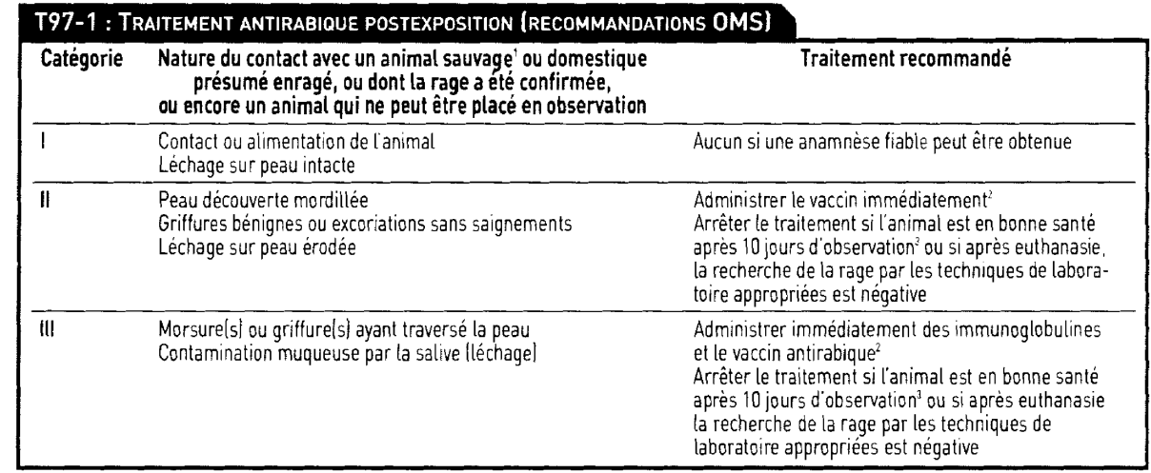
Recommandations de l’OMS

Slide 14
Récapitulatif …
Lavage abondant de la plaie a l’eau savonneuse puis rinçage a l’eau pure.
Désinfection par une solution iodée.
Suture si nécessaire après parage soigneux.
vérifier l’immunité antitétanique du patient.
Antibiotique amoxicilline ou amoxicilline/acide clavulanique si lésion infectée 7-10js.
si l’animal est vivant, il doit être obligatoirement placé sous surveillance vétérinaire pendant 14 jours avec trois certificats J0,J7,J14
adresser le patient à un centre antirabique.

